Slide 1
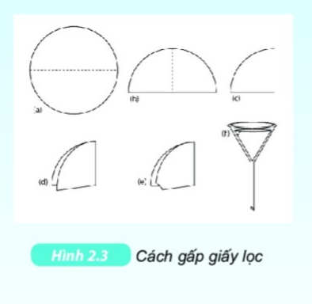
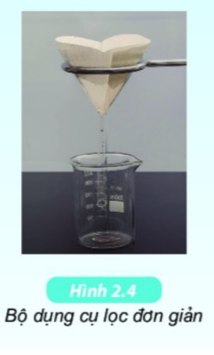
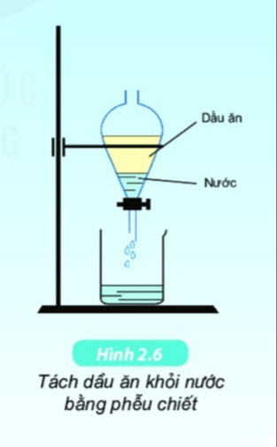
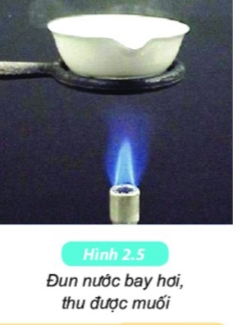
Chương IV - Bài 17 Tách chất khỏi hỗn hợp

Slide 2
- Trên thực tế em thường gặp chất tinh khiết hay hỗn hợp?

Slide 3
Học sinh làm việc cá nhân trong 3 phút, quan sát H2.1, tìm hiểu nội dung trong sách giáo khoa bài 2 và trả lời các câu hỏi sau vào phiếu học tập:
- Tại sao đãi cát lại tìm được vàng?
- Tại sao phù sa trong nước sông lắng xuống, tách khỏi nước?
- Tại sao phơi nước biển dưới ánh nắng và gió lại thu được muối?

Slide 4
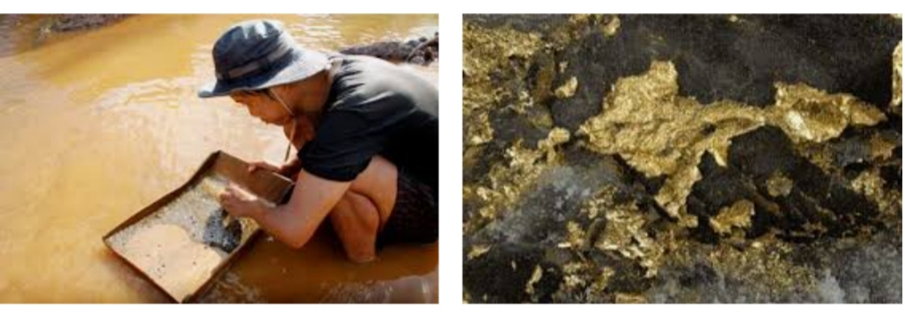
- Tại sao đãi cát lại tìm được vàng?
Vàng nặng hơn cát nên khi đãi hỗn hợp trong nước vàng sẽ lắng xuống dưới.

Slide 5
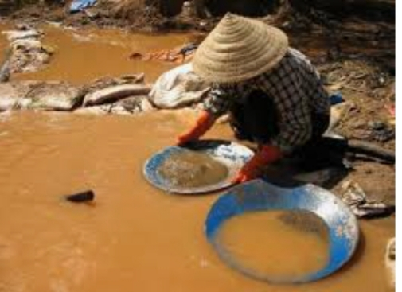
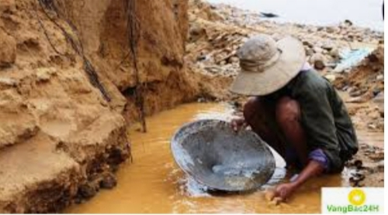
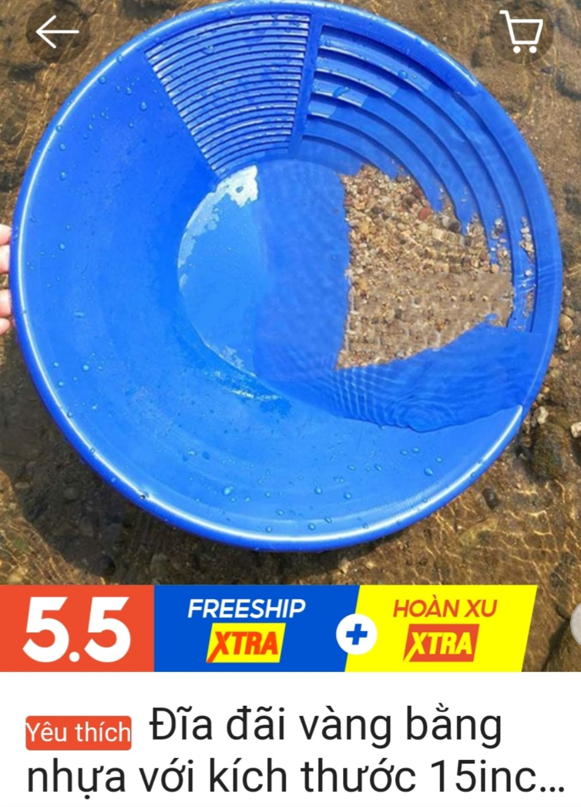
Vậy dựa vào đâu để tách chất ra khỏi hỗn hợp?
Vì sao chúng ta lại cần phải tách chất?

Slide 6
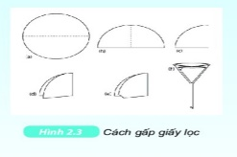
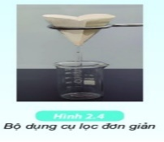
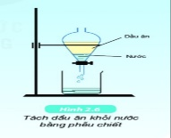
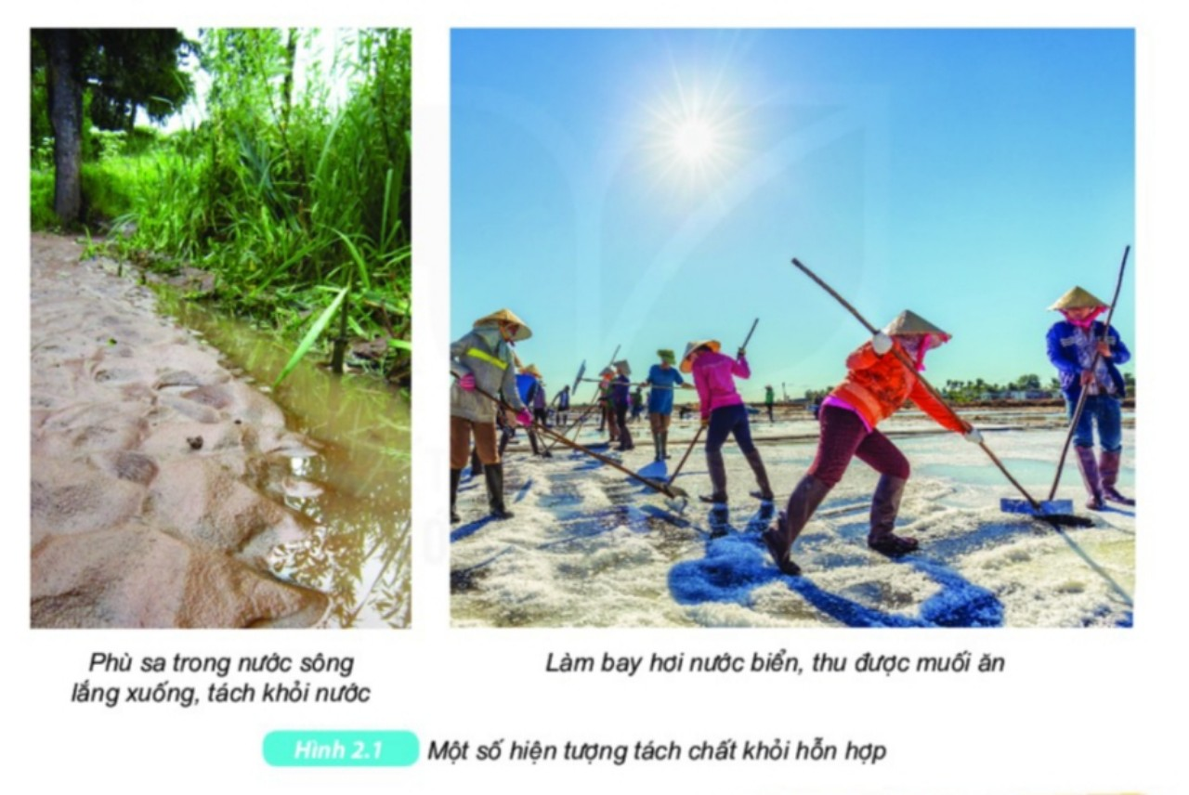
Chương IV - Bài 17 –Tách chất khỏi hỗn hợp.
I. NGUYÊN TẮC TÁCH CHẤT
Trong tự nhiên và cuộc sống, ta gặp rất nhiều hiện tượng tách chất ra khỏi hỗn hợp

Slide 7
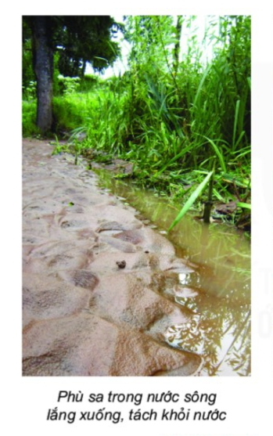
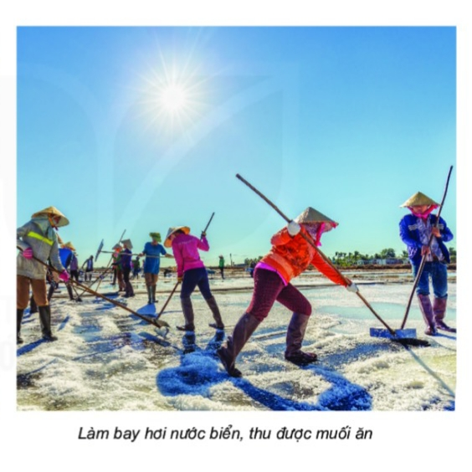
Tại sao phù sa trong nước sông lắng xuống, tách khỏi nước?
Tại sao phơi nước biển dưới ánh nắng và gió lại thu được muối?
Hạt phù sa nặng hơn nước nên lắng xuống đáy sông
Muối ăn không bị bay hơi nên khi làm cho nước biển bay hơi bới gió và năng lượng mặt trời sẽ thu được muối rắn

Slide 8
Em có biết
Bay hơi hay bốc hơi là một dạng hóa hơi của chất lỏng trên bề mặt một chất lỏng. Một dạng hóa hơi khác là đun sôi, loại này thường xảy ra trên toàn bộ khối lượng chất lỏng.
Bay hơi là một thành phần then chốt của vòng tuần hoàn nước. Mặt trời (năng lượng mặt trời) làm bay hơi nước từ đại dương, hồ và độ ẩm trong đất và các nguồn nước khác.
- Nước bốc hơi ở bất kì nhiệt độ nào nếu nó không bị bịt kín (miễn là có không gian thoát hơi). Ngay cả nước đá nếu có không gian thoát hơi thì cũng bốc hơi.

Slide 9
Chương IV - Bài 17 –Tách chất khỏi hỗn hợp.
I. NGUYÊN TẮC TÁCH CHẤT
Học sinh làm việc cặp đôi trong 3 phút, trả lời các câu hỏi sau vào PHT
- Mây được hình thành từ đâu?
- Lấy một số ví dụ về quá trình tách chất trong tự nhiên và trong đời sống mà em biết?
- Các chất trong tự nhiên tồn tại ở 3 trạng thái là rắn, lỏng, khí.
Mỗi chất đều có những tính chất riêng. Vậy để tách chất ra khỏi hỗn hợp dựa vào đâu?
- Liệt kê những tính chất khác nhau để tách chất ra khỏi hỗn hợp? Từ đó rút ra nguyên tắc tách chất?

Slide 10
Mây được hình thành từ đâu?
Mây tạo thành khi hơi nước bốc lên, gặp lạnh và ngưng tụ trong không khí.
Lấy một số ví dụ về quá trình tách chất trong tự nhiên và trong đời sống mà em biết?
Chưng cất rượu, chưng cất tinh dầu…
Các chất trong tự nhiên tồn tại ở 3 trạng thái là rắn, lỏng, khí.
Mỗi chất đều có những tính chất riêng. Vậy để tách chất ra khỏi hỗn hợp dựa vào đâu?
Để tách chất ra khỏi hỗn hợp ta dựa vào sự khác nhau về tính chất

Slide 11
Liệt kê những tính chất khác nhau để tách chất ra khỏi hỗn hợp?
Nguyên tắc tách chất: Dựa vào các tính chất khác nhau có thể áp dụng cách phù hợp để tách chất ra khỏi hỗn hợp.
Từ đó rút ra nguyên tắc tách chất?
Chất
(trạng thái)
Rắn
Cát, đá vôi, muối ăn, đường…
Lỏng
Nước, xăng, dầu ăn, dầu hỏa…
Khí
Oxi, cacbonic, hiđro…
Kích thước hạt
Tính bay hơi
Nặng hay nhẹ.
Khả năng tan trong các dung môi khác nhau

Slide 12
STT | Phương pháp tách chất | Dựa vào tính chất
1. Lọc nước từ hỗn hợp nước lẫn đất. | Lọc | Dựa vào sự khác nhau về kích thước hạt.
2. Tách muối ăn từ nước muối. | Cô cạn | Dựa vào sự khác nhau về tính bay hơi.
3.Tách dầu ăn khỏi nước. | Chiết | Dựa vào sự khác nhau về khả năng tan trong các dung môi khác nhau.
4.Tách vàng khỏi cát. | Lắng | Dựa vào sự khác nhau về mức độ nặng nhẹ.
5. Tách nước sạch khỏi các hạt tạp chất. | Lọc | Dựa vào sự khác nhau về kích thước hạt.

Slide 13
Vì sao chúng ta lại cần phải tách chất?
Trong tự nhiên hầu hết các chất đều là hỗn hợp. Hỗn hợp trong tự nhiên đều là hỗn hợp của hai hay nhiều chất khác nhau. Do nhu cầu sử dụng nên quá trình tách chất trong đời sống và công nghệ hóa học là rất cần thiết. Một ví dụ điển hình cho quá trình tách chất trong công nghệ hóa học là công nghệ lọc hóa dầu. Dầu thô gồm hỗn hợp nhiều các hidrocacbon khác nhau, do đó để có thể sử dụng được cho những mục đích khác nhau, hỗn hợp dầu thô cần phải được tách ra thành các sản phẩm có ích như xăng, diezel, dầu nhờn, nhựa đường.v.v..

Slide 15
Em có biết
Cơ chế lọc không khí thụ động
Lọc không khí thụ động là phương pháp sử dụng bộ lọc để làm sạch không khí. Với cơ chế này, máy lọc không khí sẽ sử dụng quạt hút để hút không khí từ môi trường ngoài vào bên trong máy. Sau đó, không khí sẽ được đưa qua bộ lọc để làm sạch rồi được đưa trở lại môi trường ngoài.
Màng lọc thô: Có chức năng lọc bụi kích thước lớn, lông động vật, tóc, côn trùng nhỏ, một số loại phấn hoa.
Màng lọc HEPA: Có chức năng lọc bụi, nấm mốc, phấn hoa... có kích thước nhỏ tới 0,3 micromet.
Màng lọc than hoạt tính: Có chức năng lọc khí thải, khói thuốc, mùi khó chịu..

